Slide 1
《数据科学理论与实践》之 数据产品及开发
朝乐门
中国人民大学
chaolemen@ruc.edu.cn

Slide 2
5.1 定义
朝乐门
中国人民大学
chaolemen@ruc.edu.cn

Slide 3
数据产品（Data Products）的含义
▼数据科学理论与实践
►5.1 定义
定义
能够通过数据来帮助用户实现某一个（些）目标的产品
注意
用户：人类、计算机及其他软硬件系统
过程：伴随数据科学全流程
形态：多样性

Slide 4
数据产品开发中的数据与数据柔术
▼第5章【数据产品及开发】
►5.1 定义
原始数据 | 以学生基本信息为例
传统意义上的数据转换 | 删除脏数据、合并冗余数据，并存入关系数据库
数据科学中强调的数据加工 | 通过学生基本信息与社交信息的互联，进行关联分析，从而实现创新与增值，如在学生基本信息中增加新的字段——社交能力

Slide 5
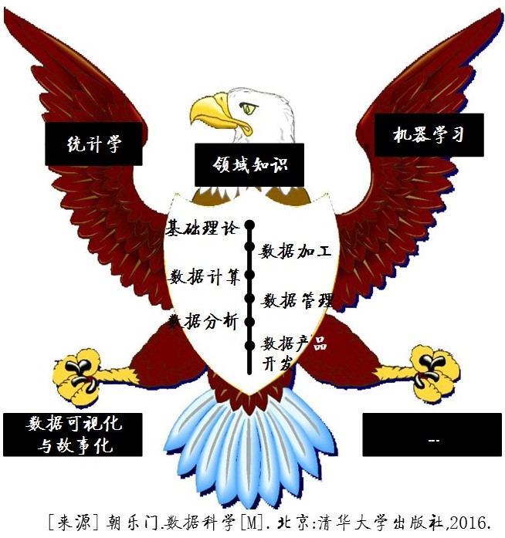
数据产品开发的重要地位
▼第5章【数据产品及开发】
►5.1 定义

Slide 6
数据产品开发与数据科学的基本流程
▼第5章【数据产品及开发】
►5.1 定义
修改自：Schutt R, O'Neil C. Doing data science: Straight talk from the frontline[M]. O'Reilly Media, Inc.2013:41.

Slide 7


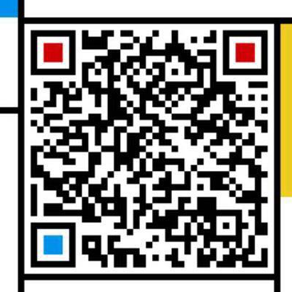
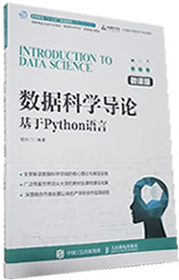
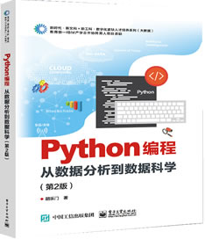
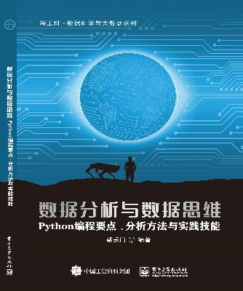
▼第5章【数据产品及开发】
►结束
chaolemen
@
ruc.edu.cn
参考书目
微信公众号
主讲人联系方式
主讲人微信

